Slide 1
Программная увертюра.
Увертюра «Эгмонт».

Slide 2
Увертюра (от фр. ouverture — вступление) в музыке — инструментальная (как правило, оркестровая) пьеса, исполняемая перед началом какого-либо представления оперы, балета, кинофильма и т. п., либо одночастное оркестровое произведение, часто принадлежащее к программной музыке.

Slide 3
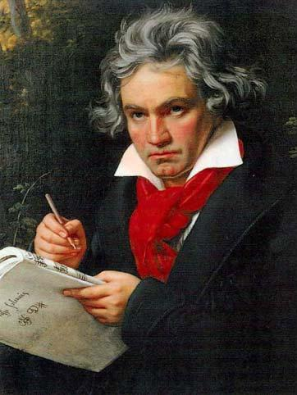
Людвиг ван Бетховен 1770 – 1827
Увертюра «Эгмонт».

Slide 4
Увертюра «Эгмонт» к трагедии Гёте
«Эгмонт» была закончена Бетховеном два года спустя после создания Пятой симфонии, в 1810 году.
События, описанные в увертюре происходят в XVI веке. Нидерландский народ восстает против испанцев. Возглавляет восстание Эгмонт, который вскоре гибнет, но голландцы побеждают и добиваются независимости.

Slide 5
Эгмонт

Slide 6
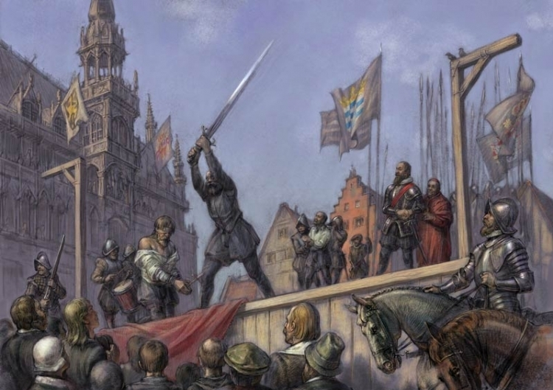

Slide 7
Первые ноты напоминают тяжелую поступь сарабанды — образ испанцев. После звучит жалобная секундовая интонация — мелодия нидерландского народа. Средняя часть состоит из сонатного аллегро. Главная тема начинается тихо и постепенно возрастает, затем подхватывается всем оркестром на fortissimo. В побочной партии и в разработке все разгорается борьба, она продолжается, но поединок внезапно обрывается. Погибает Эгмонт. Тихие и печальные аккорды завершают репризу. Кода торжественно завершает увертюру — победившие голландцы ликуют. В этом произведении выражена тема борьбы. Как и в 5 симфонии, минорную увертюру композитор заканчивает мажором. Здесь девиз композитора: От мрака к свету! Через борьбу к победе!

